Slide 1
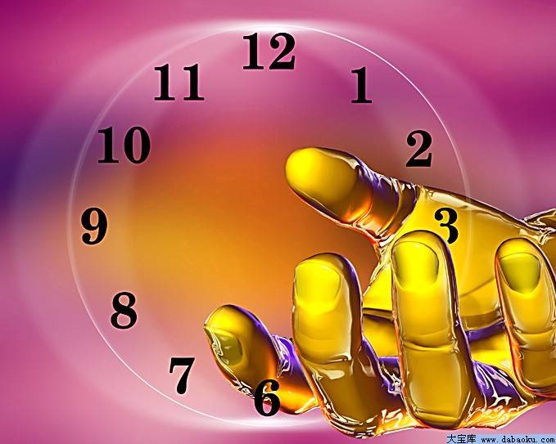
说 数

Slide 2
科学小品文
科学小品文属于科学类说明文的范畴，但又不同于一般性说明文，一般性说明文重在客观地解说所要说明的对象，一般不含有感情色彩，而科学小品文不受这一点约束，它可以包含文学性的描述，语言生动、活泼，具有很强的文学性。

Slide 3

作者介绍
沈致远
江苏溧阳人，物理学家。 1929年11月出生。
他在物理、电子、激光、微波等领域中发表论文四十余篇，并握有十一项美国专利。沈致远曾多次应邀回国在各知名大学讲学，进行学术交流。

Slide 4
正音
衍（yǎn）生
一粲（càn）
孜孜（zī）以求
拭（shì）目以待
契(qì)机
赐(cì)予
发掘(jué)

Slide 5
同学带着问题快速阅读：
⑴文中介绍了哪些数？按其出现的先后一一圈画。
⑵按照它们之间的逻辑关系用大括号的形式标示出来。

Slide 6
作者思路示意图
自然数
零
整数
带负号的自然数
有理数
分数
实数
无理数
复数
虚数

Slide 7
1、判断下列说法是否准确，并加以说明
A自然数的实物原型是十个手指。
B负数概念的形成与人类早期的商业借贷活动有关。
C虚数和虚数轴都是人们想象和创造出来的，并没有实际的原型。
D整数、分数填满了整个实数轴。

Slide 8
2、判断下列说法是否准确，并加以说明
A 整数包括正数、负数和零。
B 无法用整数或者分数表示的数称为无理数。
C 圆周率是无理数，无理数就是无限不循环小数。
D 所有分数都可以化为小数，所有小数都可以化为分数。

Slide 9
1、数是奇妙的，但数也是美丽的。古希腊数学家普洛克拉斯说：“哪里有数，哪里就有美。”沈致远先生是一位科学家，在他的笔下数并非深奥难懂、枯燥乏味，相反，充满乐趣，富于美感。那么，作者是用了哪些方法去表现数学的美的呢？”
①大胆进行联想和想象。
②采用多种说明手法，使语言生动形象。（举例子、作比较、引用）
③采用多种表达方式。（描写、抒情）

Slide 10
科学性
注意修饰限定语的功用
注意信息提炼的完整性
注意概念表述的明确性
注意逻辑推导的合理性

Slide 11
文学性、生动性
说明方法：
修辞方法：
遣词造句：
表达方式：
举例子、打比方、做比较、引用
比喻、拟人
妙用成语、妙用佛语、化用诗句、作诗
说明中穿插议论和抒情

Slide 12
请从课文中概括出几种数学美。
思考：数学还具有那些美？

Slide 13
对称美
1，2，3，4，5，6，… …；其相反数：－1，－2，－3，－4， －5 ，－6 … …；“负数和正数分列左右如雁翅般排开，零居中央，颇有王者气象”
“圆周率本是圆周与直径之完全确定的比值，但它产生的无穷数列却具有最大的不确定性，我们不能不为大自然的神奇奥妙而感到惊讶和震撼”
奇异美
如第9自然段中“－1的平方根是什么？……但不存在的东西可以创造出来！这就是科学的创造精神。数学家为此创造了‘虚数’……”
创新美

Slide 14
著名的黄金分割比，即０.61803398…。
维纳斯的美被所有人所公认，她的身材比也恰恰是黄金分割比。
黄金分割比在许多艺术作品中、在建筑设计中都有广泛的应用。达·芬奇称黄金分割比为“神圣比例”．
和谐美
简洁美
数学不愿意把一亿写成100000000，而要写成10⁸，更不愿把亿分之一写成 1/10000000 ，而乐于写成10^{－8}。

Slide 15
拓展：说出带数字的成语或古诗句
一鼓作气
二三其得
三顾茅庐
四大皆空
五陵年少
六神不安
七窍生烟
八面玲珑
九死一生
十年树木 百年树人
千岩万壑
万籁无声

Slide 16
在哥哥的眼中，
零的联想
零是轉動的車輪。
在弟弟的眼中，
在媽媽的眼中，
零是好玩的籃球。
零是可貴的戒指。
在妹妹的眼中，
在爸爸的眼中，
零是珍貴的珍珠。
零是系住全家的一個圈。

Slide 17
十
你是耶稣的化身
世人遇到你，都会增加一份虔诚
你无限延伸于东西南北
行人为你守侯、为你徘徊

Slide 18
下面是则真实故事，乾隆五十年举行“千叟宴”，有３９００多位老人参加，其中最老的一位多大年纪?现有一幅数学对联请你运算，“花甲重逢，还加三七岁月；
古稀双庆，更多一度春秋。”
６０年为一“花甲”，杜甫诗句“人生七十古来稀”，上联可列算式为：
６０×２＋３×７＝１４１；下联列式为：７０×２＋１＝１４１。这位老寿星竟有１４１岁?

Slide 19
0——是开始，也是结束。然而对于有些事，无论是开始还是结束，想归零都不是那么简单的事。
1——孤单的小孩。
2——虽然成双成对，可是，两个孤独的老人依旧孤单。
3——最喜欢这个数，一看到它就想起了小时候，一手牵着爸爸，一手牵着妈妈，中间那个小小的我，在快乐地荡着秋千。
4——真正的成双成对。如果一对和睦的夫妇再能够拥有一对可爱的双胞胎子女，那么无论是男孩还是女孩，这个家都是圆满的。
5——有的人拥有了这个数，他说：“真好，我有了一半了。”而有的人拥有了这个数，却说：“我的另一半呢？”

Slide 20
6——常在想，之所以会有那么多的人喜欢这个数，只是因为人生之不如意，十有八九。
7——喜欢这个7不亚于喜欢那个3。由这个“7”往往会想到那个“妻”，也许她有一点不完美，然而想起她依旧满心温暖。
8——不像一般人一样喜欢这个数，倒不是自作清高，只是不喜欢这个数中透露出来的那种对金钱的渴望。
9——最大的数字，也是最有禅意的一个数字，看到它就像看到了一位饱经沧桑的老人。
10——很滑稽的一个组合。一个瘦子，一个胖子，看到这个数就会不由自主地笑，因为想到了老公和我。
11——一双可怜的瘦腿，因为不会骑车不愿挤车不想打车而不得不奔波。

Slide 21
读诗歌，填数字
人间 月芳菲尽，山寺桃花始盛开。
——白居易《大林寺桃花》
洛阳亲友如相问， 片冰心在玉壶。
——王昌龄《芙蓉楼送辛渐》
毕竟西湖 月中，风光不与 时同。
——杨万里《晓出净慈寺送林子方》
四
一
六
四

Slide 22
读诗歌，填数字
锤 凿出深山，烈火焚烧若等闲 。
——于谦《石灰吟》
州生气恃风雷， 马齐喑究可哀。
——龚自珍《己亥杂诗》
功名尘与土， 里路云和月。
——岳飞《满江红》
千
万
九
万
三十
八千

Slide 23
吾 而志于学， 而立， 而不惑， 而知天命， 而耳顺， 而从心所欲，不逾矩。
——《论语·为政》
十有五
三十
四十
五十
六十
七十

Slide 24
十
你是耶稣的化身
世人遇到你，都会增加一份虔诚
你无限延伸于东西南北
行人为你守侯、为你徘徊

